Slide 1
ProfileXT® 回答の手引き

Slide 2
Agenda
アセスメントって何？
プロファイルズ社とは
実施概要
実施手順

Slide 3
アセスメントって何？
Answer
アルゴリズムに基づいた
科学的な分析によって
個人の特性を測り、
客観的指標を生み出す
画期的なツールのこと。

Slide 4
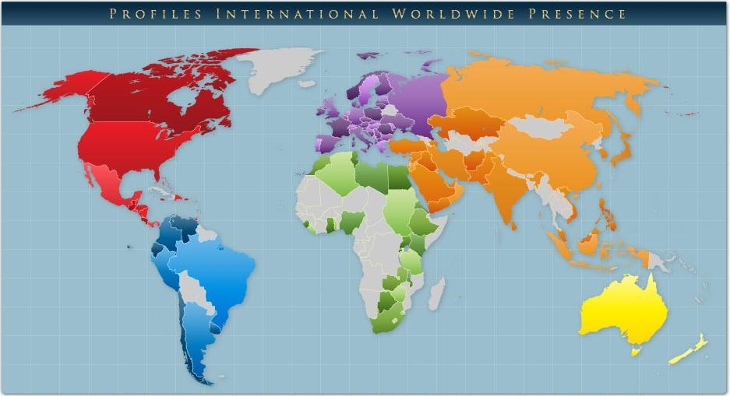
プロファイルズ社とは
・1991年米国に設立(2011年日本に創立)
・累計4500万アセスメントを提供
・世界中に40,000社以上の顧客
・125カ国以上に拠点
・世界33言語で展開

Slide 5
ProfileXT®とは
表出した可変的な経験やスキル
ではなく、資質的な要素：
①仕事に必要な情報をどのように認知するか
②職場環境にどのように適応するか
③どのタイプの職務に興味・意欲があるか
を顕在化することができる。
思考スタイル/
情報認知のスタイル
行動特性/
心地よいゾーン
仕事への興味/
動機欲求の源

Slide 6
実施概要
形式：オンライン回答によるセルフアセスメント
設問数：全314問
所要時間：約90分（※時間制限はありません）
※ページが切り替わった時点でオートセーブされるため途中で再開可。
条件： 1.計算機やメモは利用可だが、辞書や外部情報は利用不可。
2.良い悪いを測定するテストではないため、自分を偽ることなく
ありのまま回答すること。

Slide 7
実施手順

Slide 8
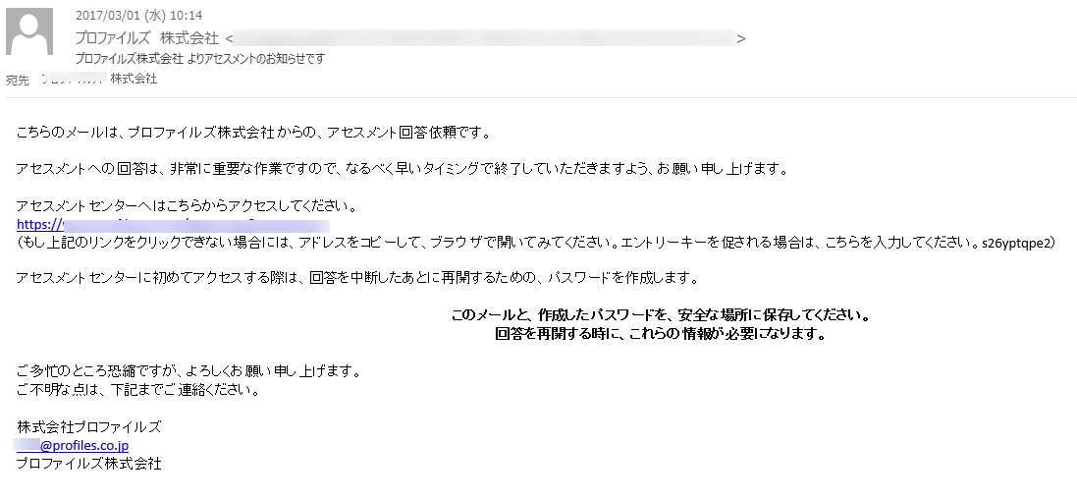
アセスメント招待メールを受信し
記載URLにアクセス
招待メール画面
「アセスメントのお知らせ」メールに記載された
URLをクリックしてください。

Slide 9
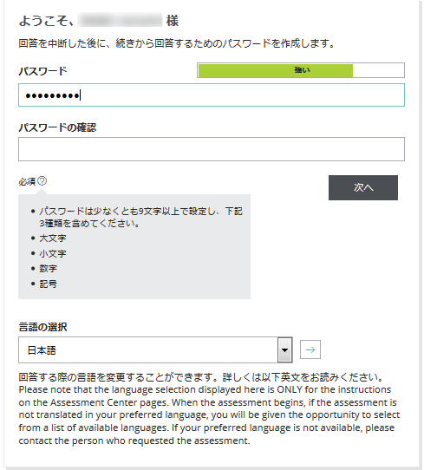
パスワードの設定
中断後に再開するためのパスワードは、
最低9文字で設定が必要です。
※「強い」or「とても強い」になれば可
※記号は以下のみ使用できます。
""#$%&'()*+[,-]./_`:;<=>?@{|}~

Slide 10
回答を開始するには、「初めからスタート」を選択します。 ※ここで選択した言語は、回答開始後は変更できません。
最低1時間は所要します。
1時間半前後時間を見ておきましょう。

Slide 11
ご自身の性別を選択してください。

Slide 12
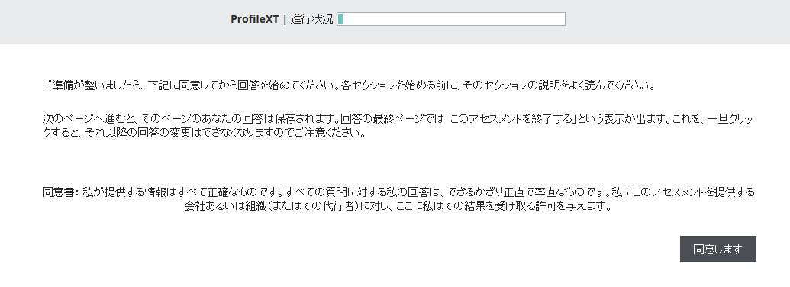
同意画面

Slide 13
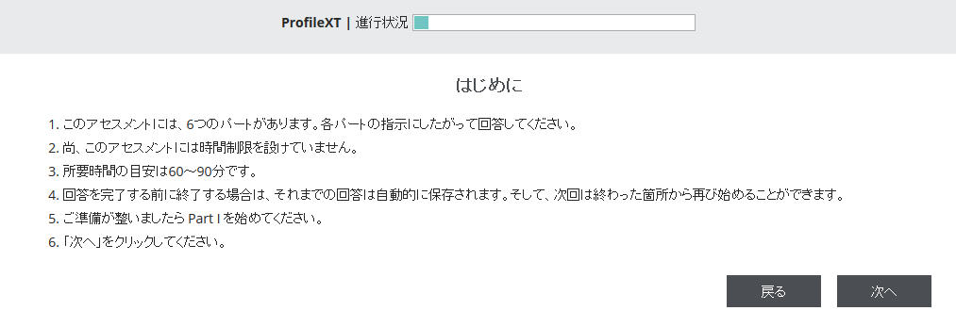
はじめに
大事な説明文ですので
必ず読みましょう。

Slide 14
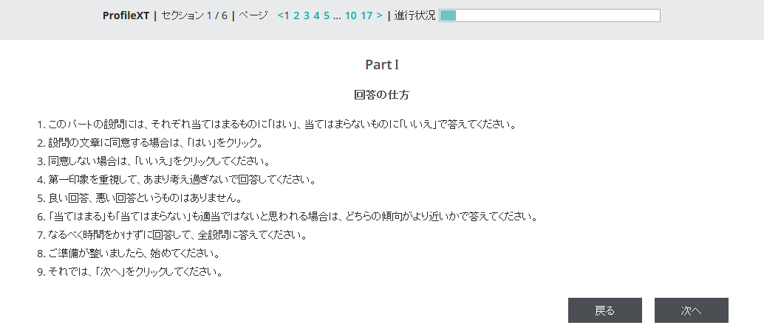
Part１事前説明ー回答の仕方ー

Slide 15
Part２事前説明ー回答の仕方ー

Slide 16
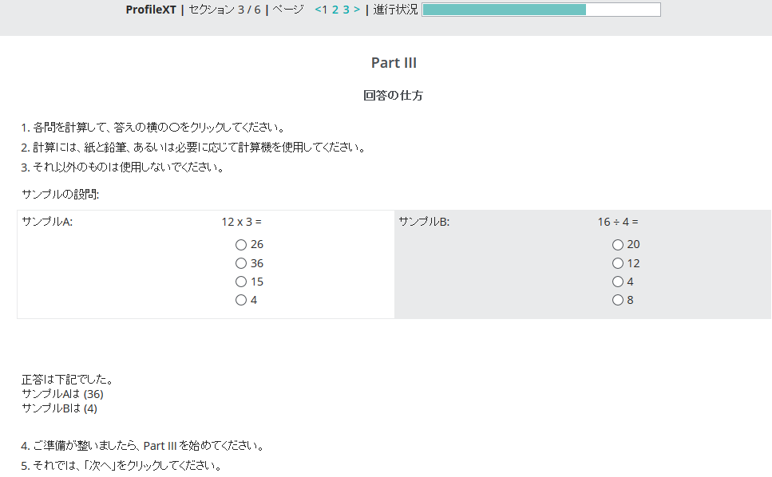
Part３事前説明ー回答の仕方ー

Slide 17
Part４(１)事前説明ー回答の仕方ー

Slide 18
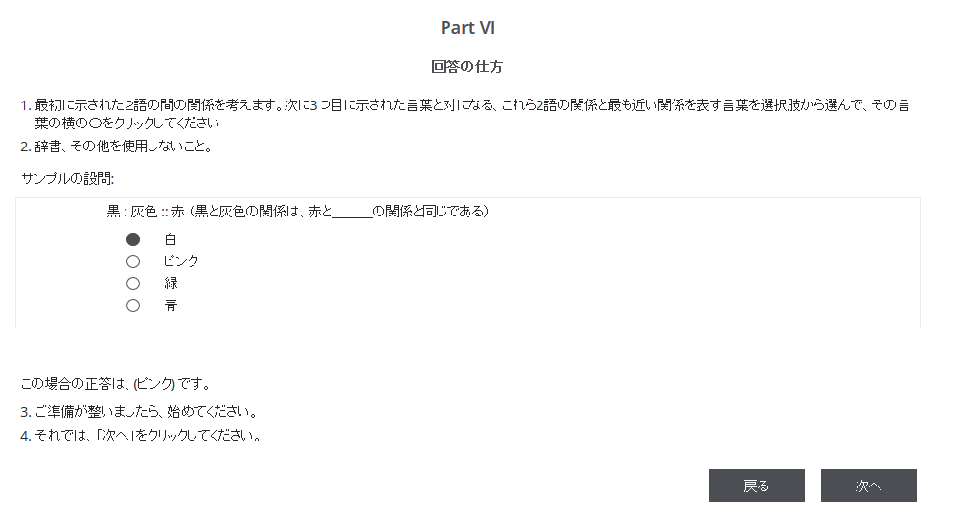
Part４(２)事前説明ー回答の仕方ー

Slide 19
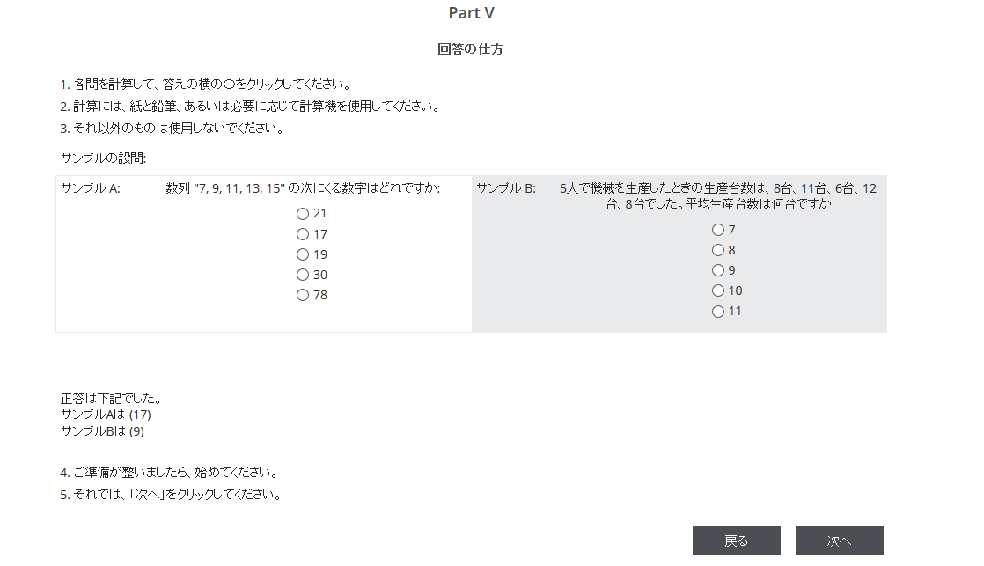
Part５事前説明ー回答の仕方ー
計算機問題は、紙やペン、計算機は使用できます。

Slide 20
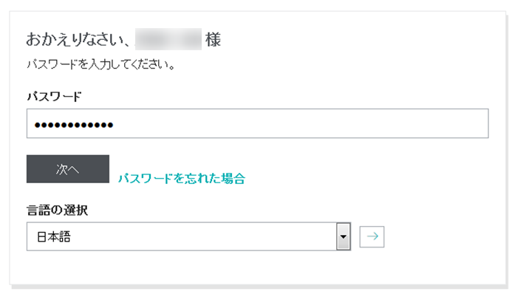
アセスメントを中断し、再開するとき
自動保存されるため、そのままブラウザを閉じてもOK
URLから再びログインする
最初に設定したパスワードを入力します。
パスワードを忘れた場合を押せば再設定のメールが届き、そこから再設定ができます。

Slide 21
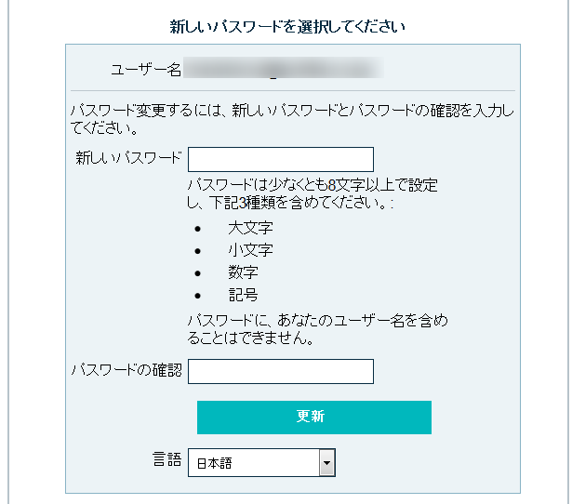
パスワードのリセット方法
送られてくるパスワードリセットのメールに記載されたURLから
アクセスする
※ワンタイムクリックのため、2度目は開かないため注意
9
新しいパスワードを入力し、「更新」を押すと、パスワードが新しく作成される

Slide 22
前回中断した設問からスタートします
全体の進捗を確認

Slide 23
一通り、回答を終えたら・・・

Slide 24
アセスメント終了確認画面
回答を終了してよければ
クリックします。

Slide 25
終了確認画面
もし、未回答の設問があったり、見直したいパートがあればここからジャンプしたいパートを選択し、回答し直すことができます。

Slide 26
回答完了の画面
「お疲れ様でした」の表示がでたら、回答完了です。
そのままブラウザを閉じてください。

Slide 27
それでは、実際に始めてみましょう。

